Slide 1

Conception d’une Dynamo de Vélo
Gabriel CARSENAT
N° 29451

Slide 2
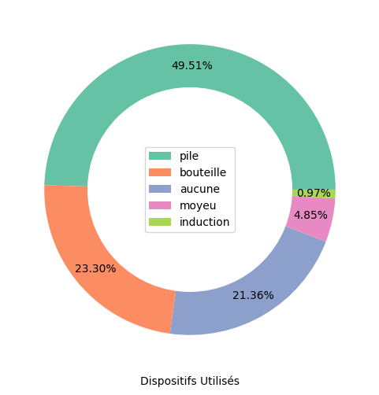
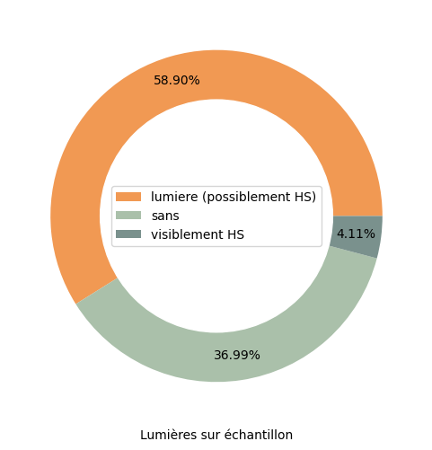
Introduction:
Recensement – Gare de Versailles Chantiers
Février 2025 ~ 100 vélos présents
Notes:
Mais des entreprises comme Reelight qui développent des solutions simples d’installation de dynamo sans contact et sans batteries qui semblent envisageables de façon pratique et responsable.

Slide 3
problématique
Dans quelle mesure la dynamo peut-elle se substituer aux piles et batteries comme source d’énergie électrique sur un vélo?
Plan:
Fabrication du dispositif
Mesures d’amplitude
Effet des bobines
Effet de la vitesse
Effet de la distance
Etude des aimants et simulation
Notes:
Comment revisiter ce dispositif à priori banal, assez ancien.

Slide 4
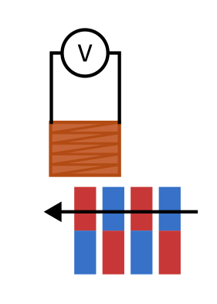


Fonctionnement
Loi de Faraday pour une bobine idéale:
$$e=−\frac{dφ_{(s)}}{dt}$$
avec $φ_{(S)}=n\iint_{(s)}{\vec{B(M)}.\vec{dS}}$
Influence:
Distance car B(x,y,z, t)
Dimension de la bobine
Vitesse d’alternation
stator
Rotor
(aimants disposés en cercle)
Notes:
Sur un vélo: le plus simple est d’attacher les aimants a la roue, qui passerons aux abord d’une bobine, fixée sur la fourche.

Slide 5
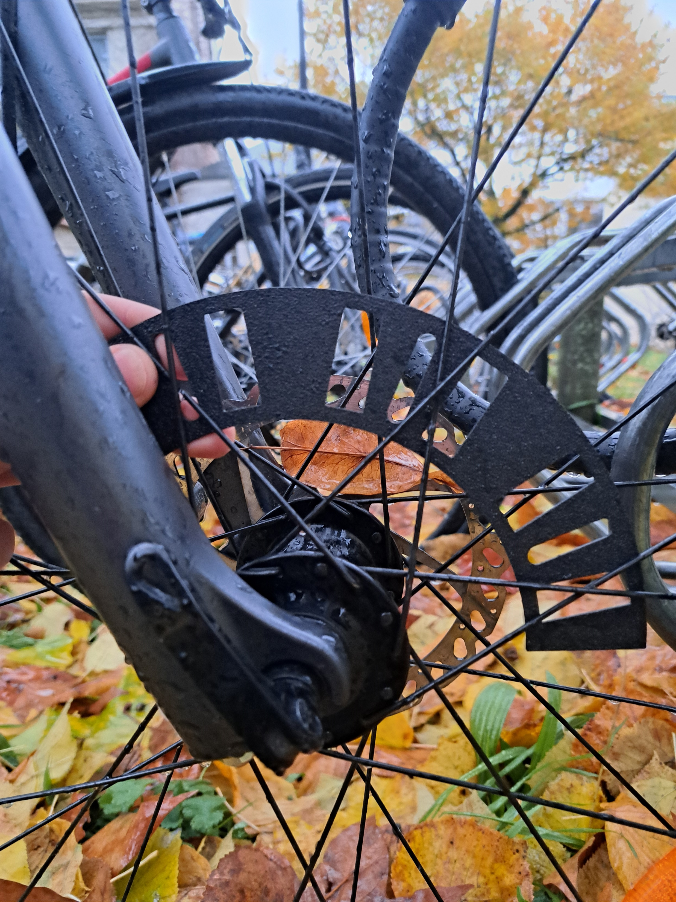
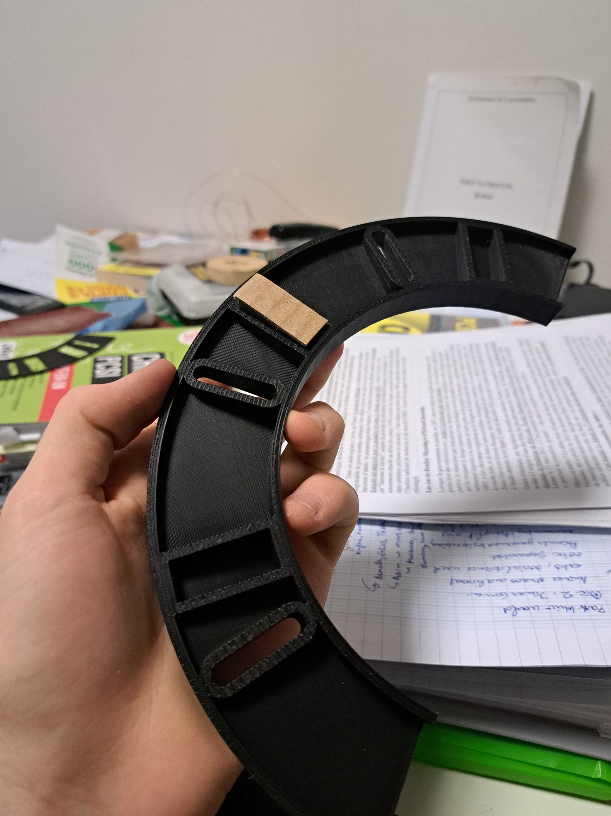
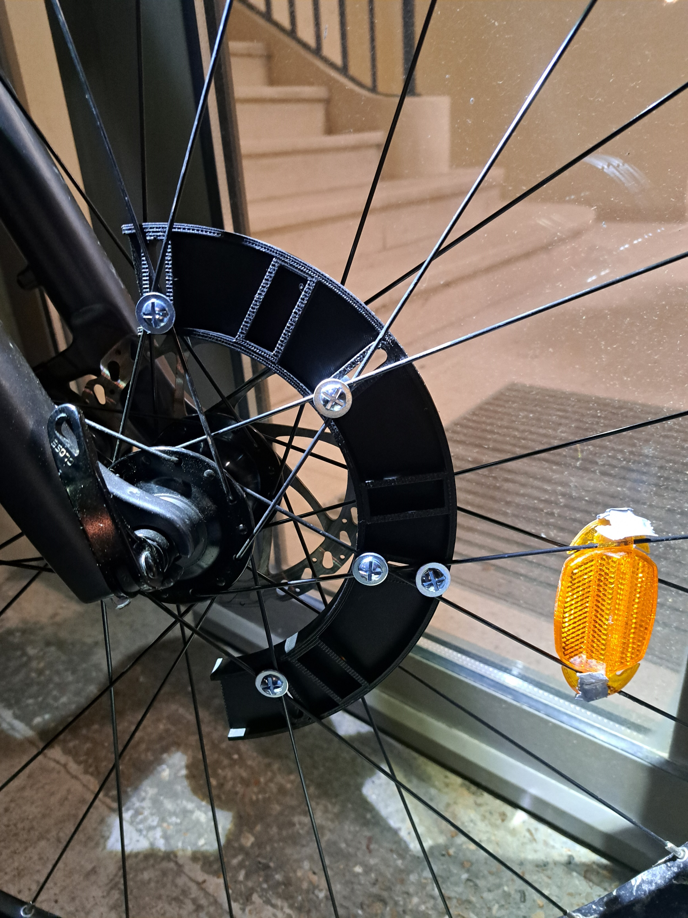
Fabrication et montage (rotor)
Notes:
s’attache SOUS les rayons et permet une empreinte minimale

Slide 6
Fabrication et montage (bobines)

Slide 7
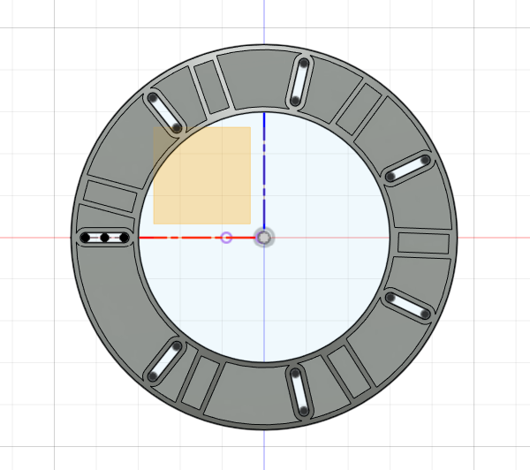
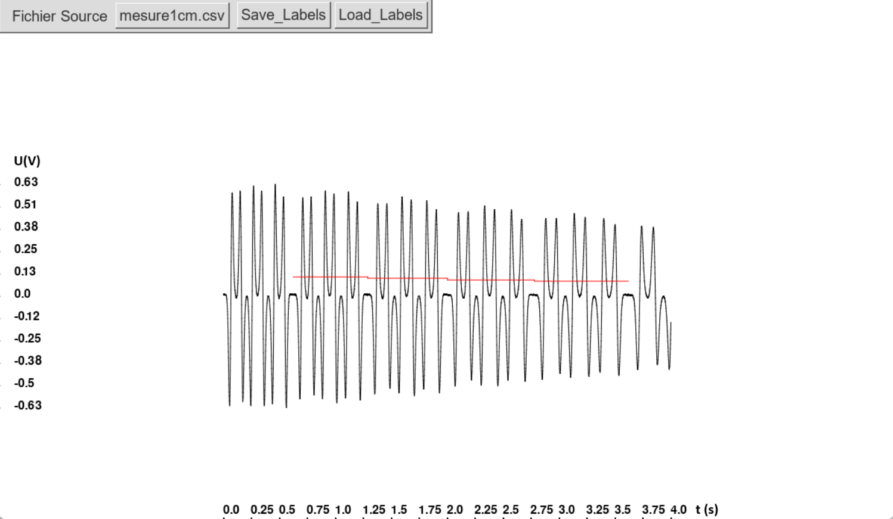









Procédé de mesure et traitement
1: principe

Slide 8
Pipeline des séries temporelles
2. traitement
Données d’Expérience
Pointage avec mon logiciel
Périodes de révolution
Normalisation et archivage
affichage
Traitement par
speed_dist.py
Et récupération d’une amplitude moyenne
Données standardisées
résultats

Slide 9
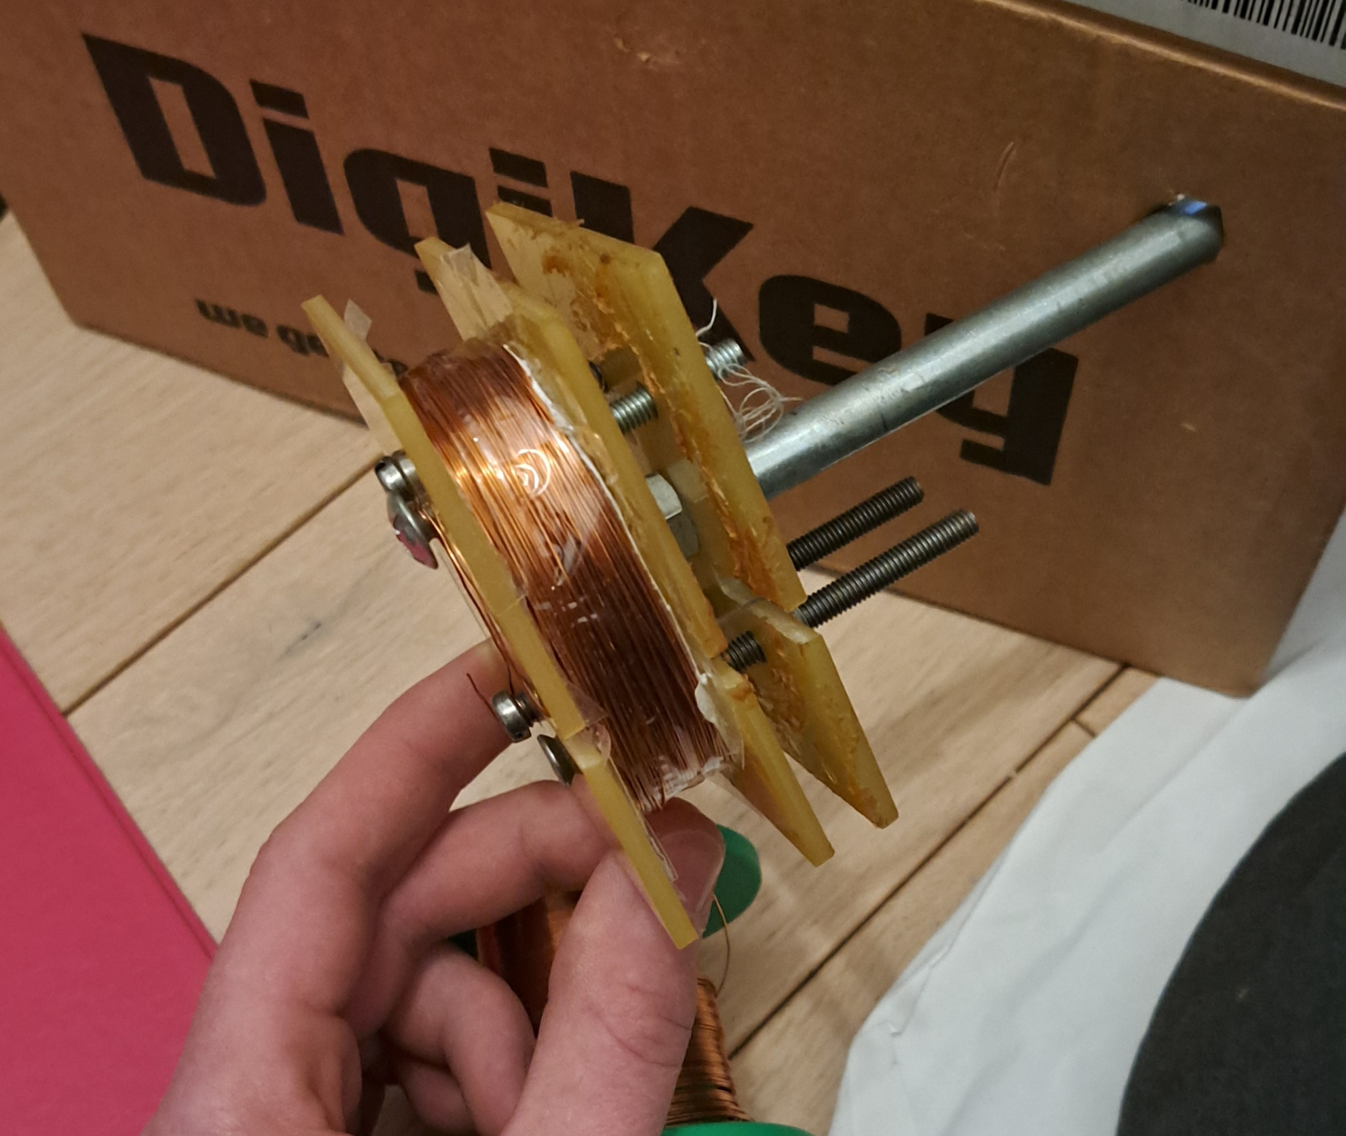
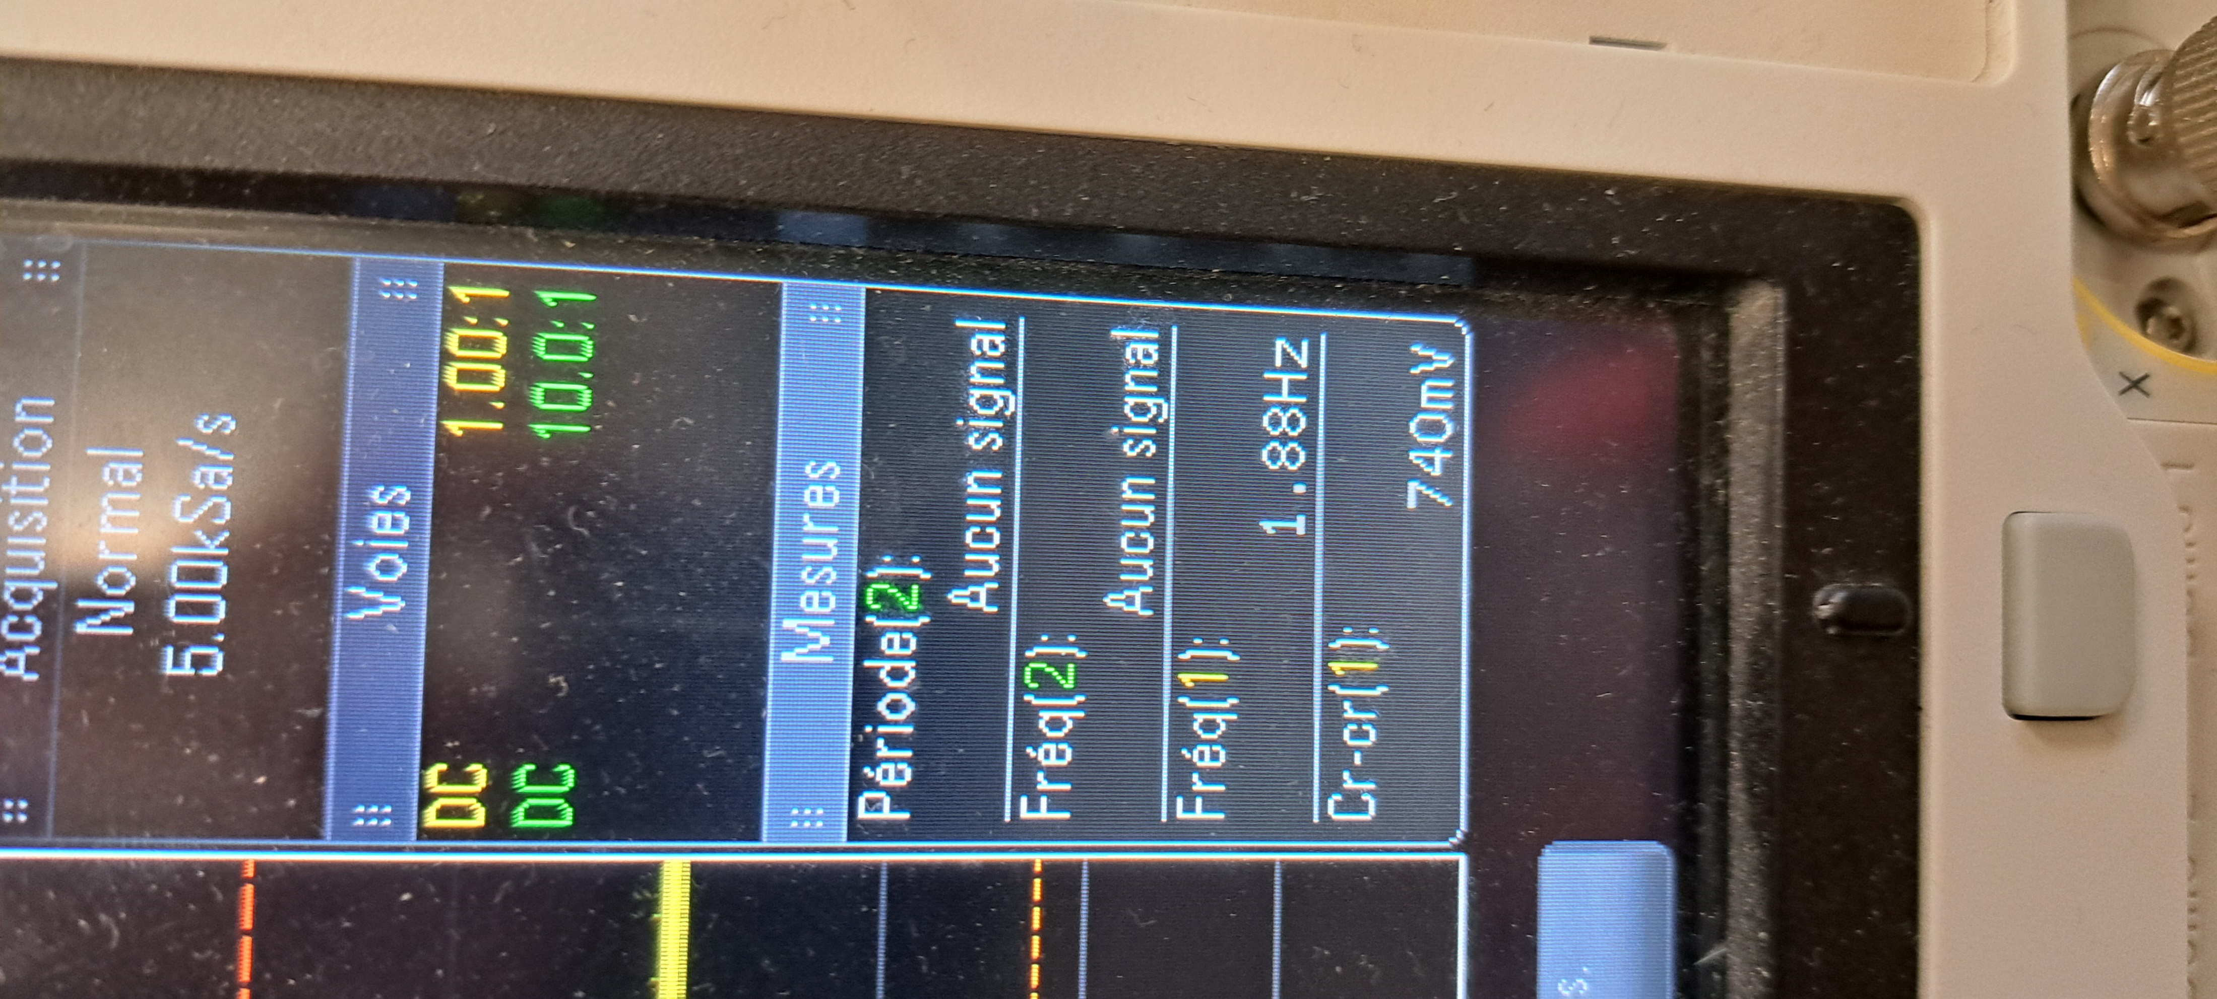
Effet qualitatif des bobines
Notes:
Superposer simulation femm, données de mesure

Slide 10
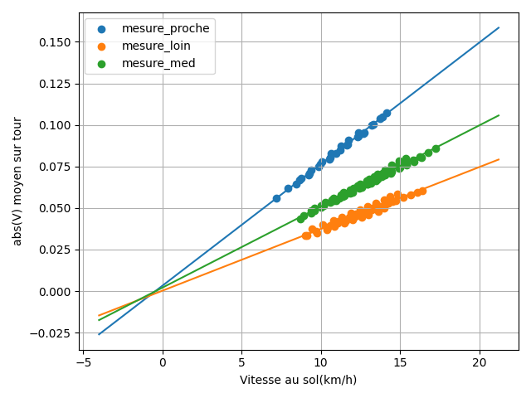
Effet de la vitesse
B = B sin(wt) => dphi/dt = S dB/dt prop. A w donc

Slide 11
Effet de la distance

Slide 12
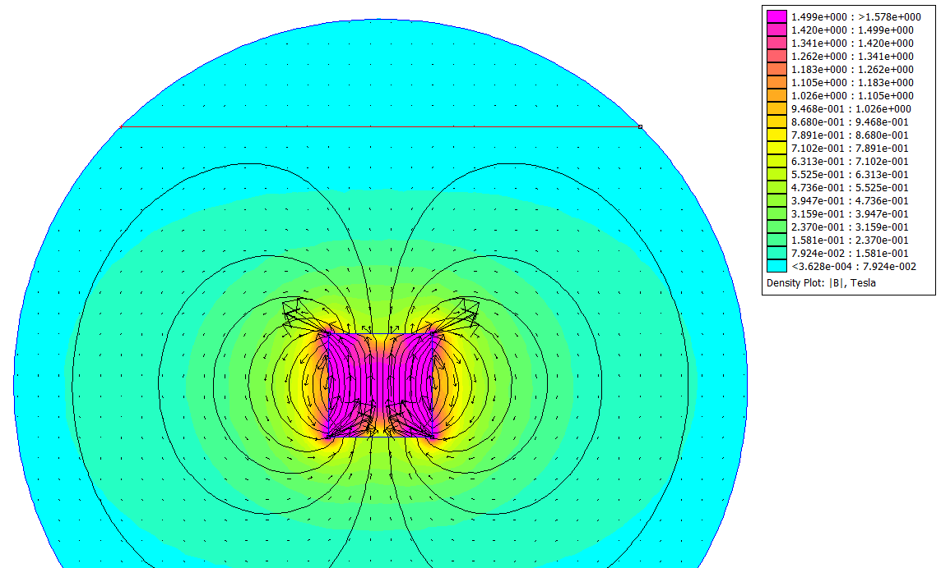
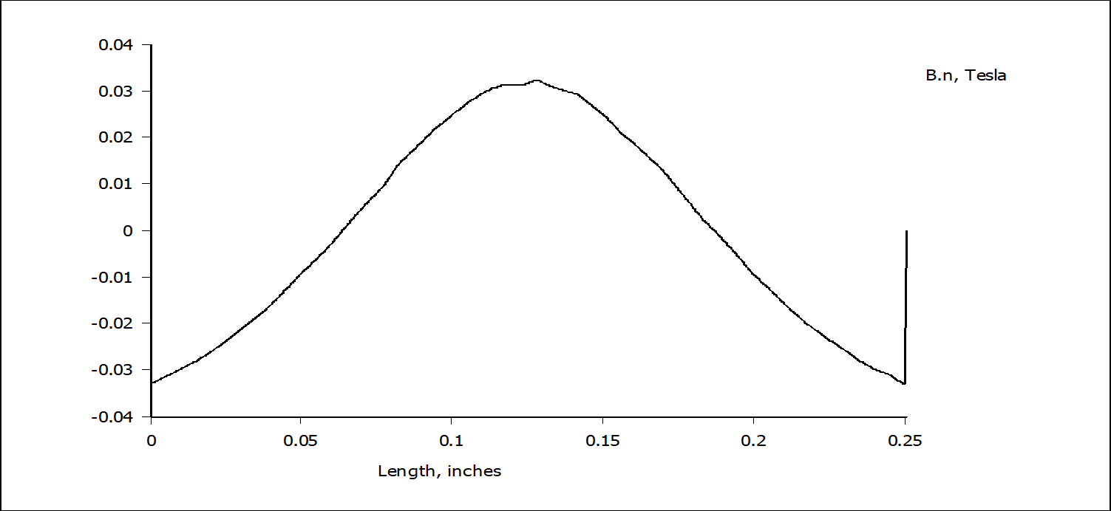
Champ de l’aimant
Utilisation d’aimants en Néodyme
# décroissance du champ
# évasement
# diminution latérale
Réalisé sur le logiciel femm (resolution par éléments finis).
Notes:
cependant si le champ magnétique est très fort proche de l'aimant, en réalité il décroit rapidement avec la distance, surtout latéralement selon une fonction modélisable par une gaussienne. Ainsi une bobine de dimension modérée permet de faire plus de tours pour une longueur de fil donnée, augmentant la fem observée.

Slide 13
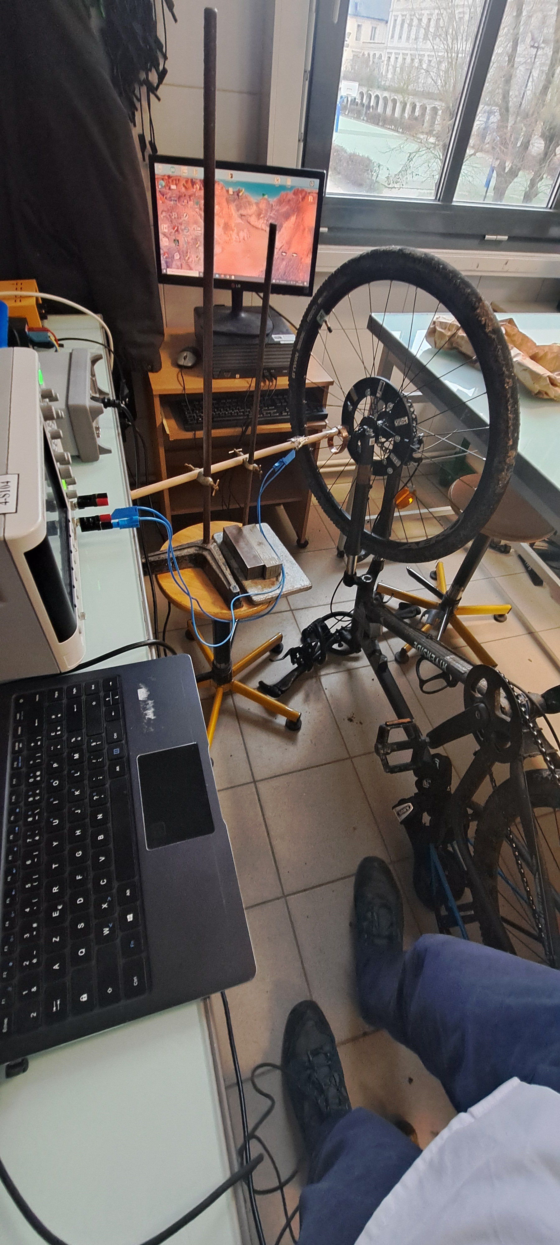
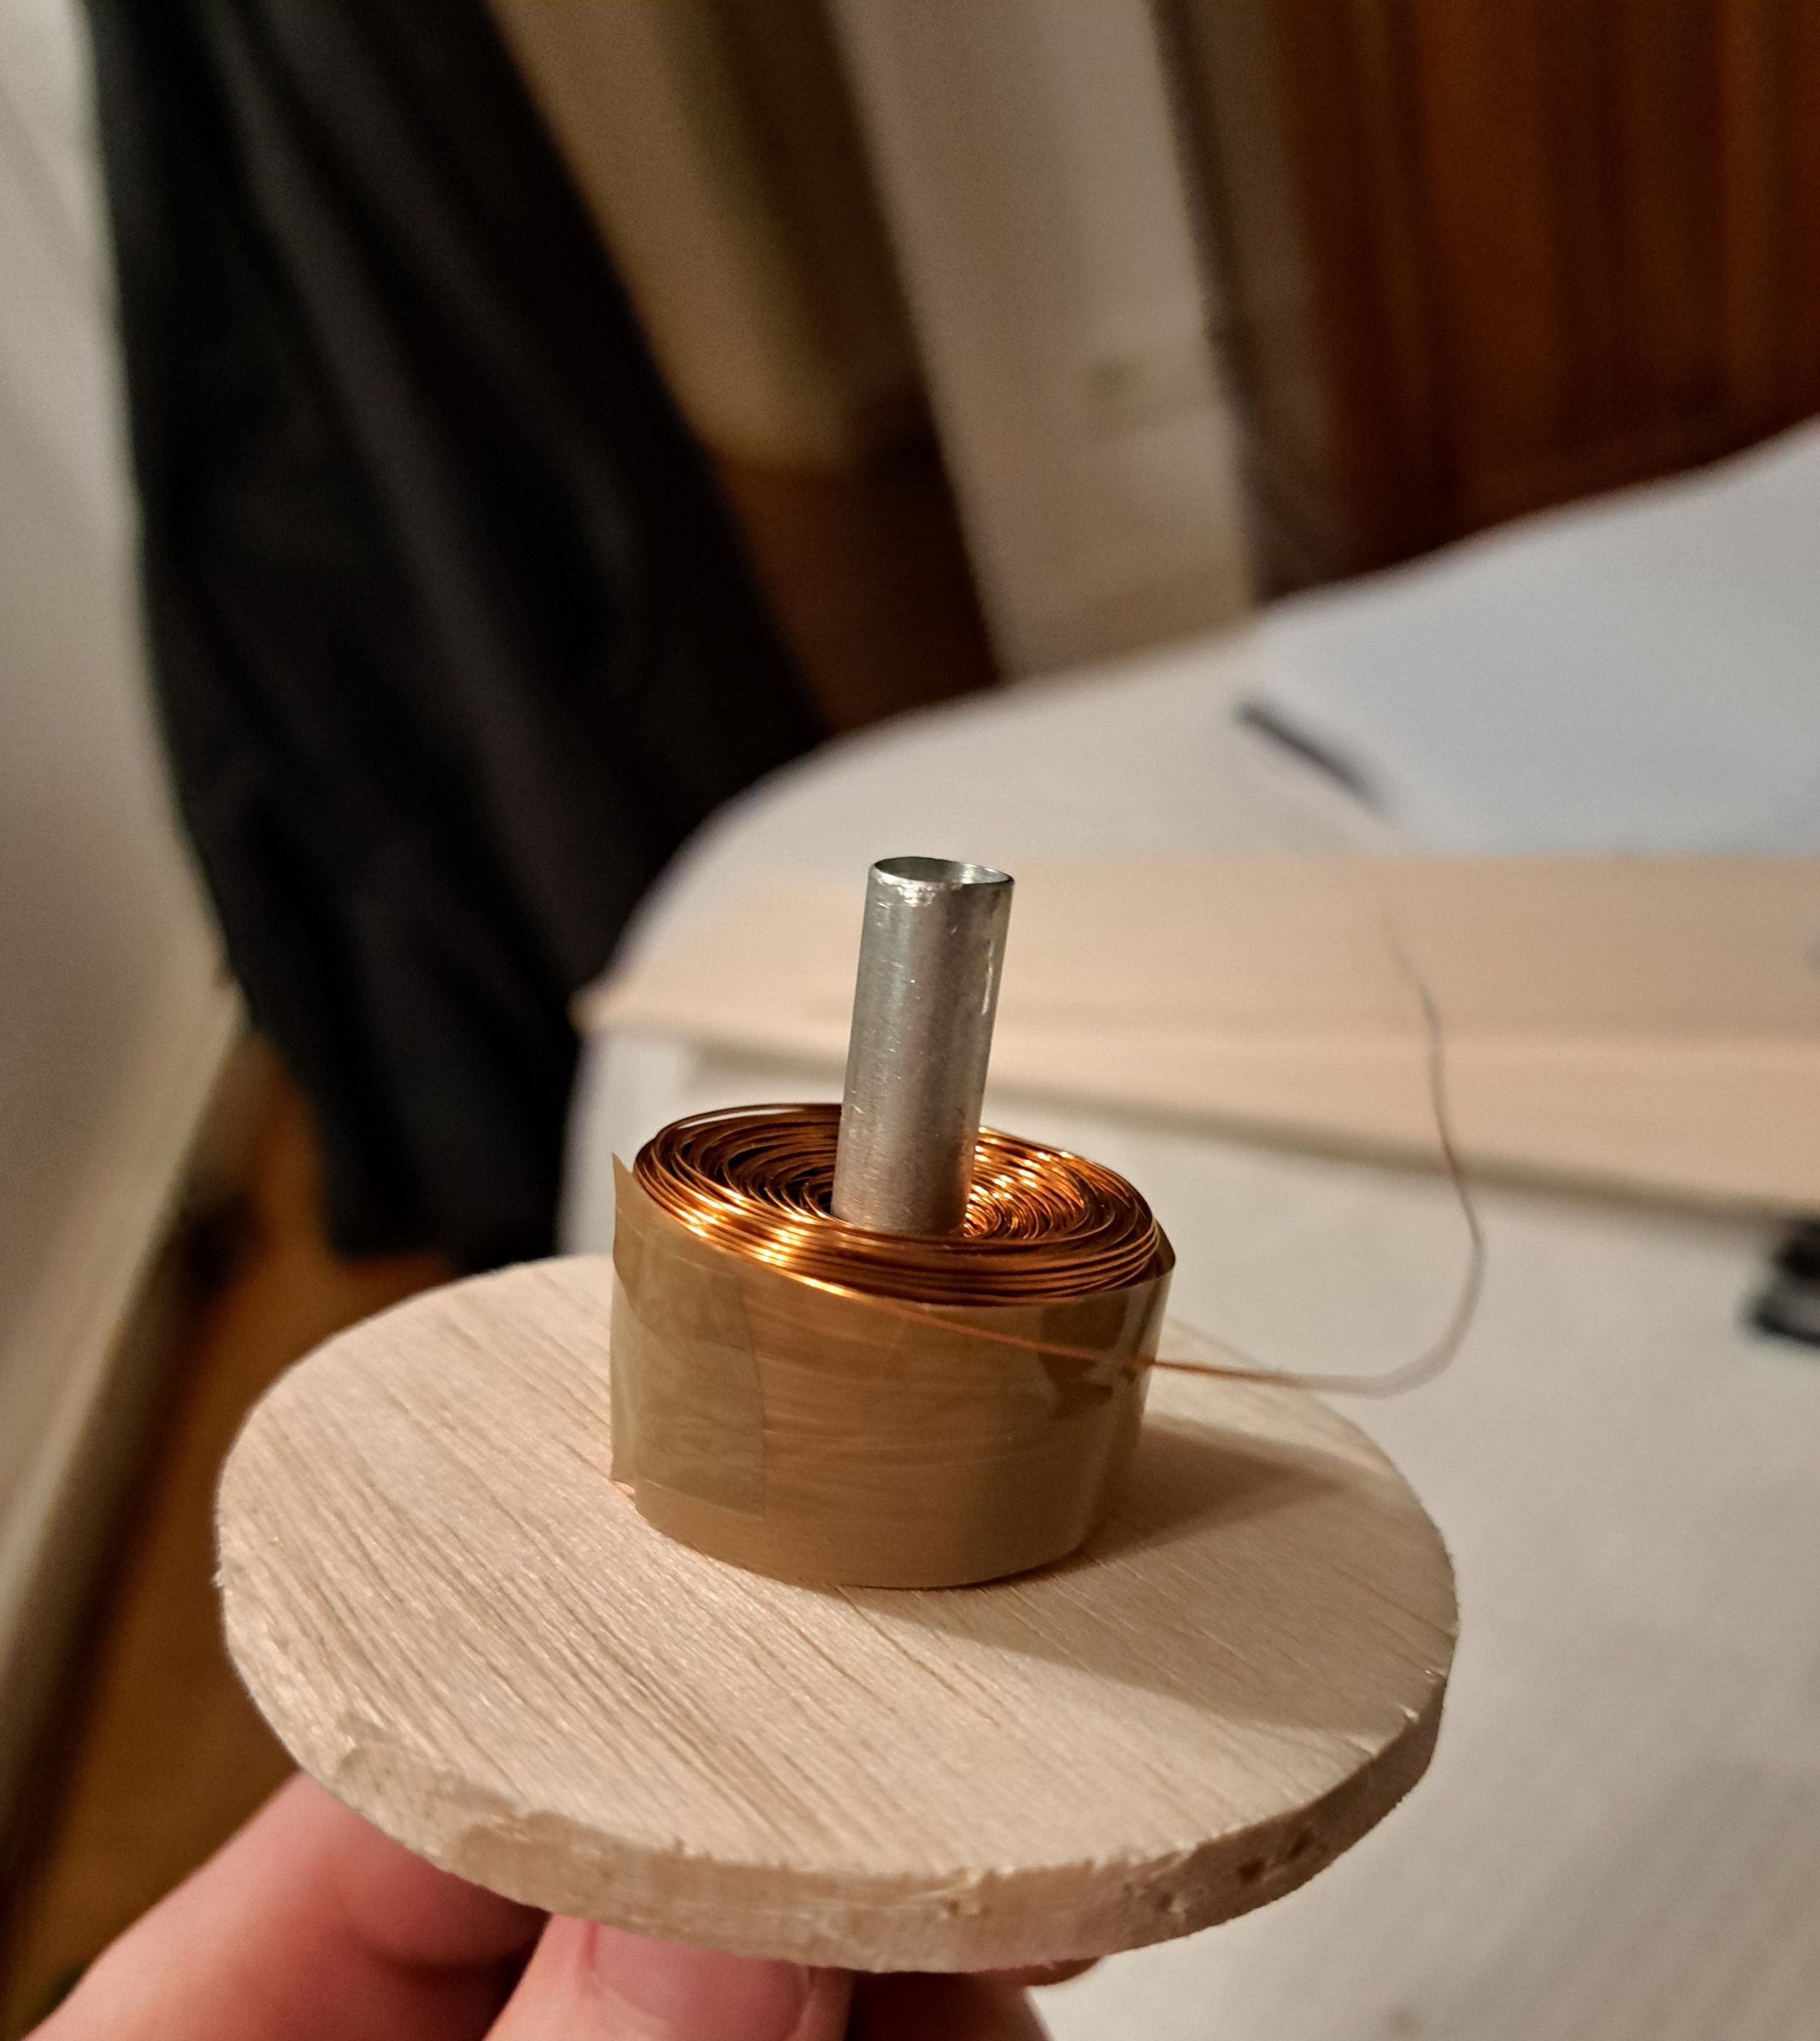
Effet de la bobine
Épaisseur
Maximiser le flux => maximiser la surface?
Oui mais… nb. de tours?
Donc compromis.
En passant de ma bobine assez large (~ 150 tours)
A une bobine plus réduite:
(~300 tours pour lg. moindre de fil)
Facteur d’à peu près 2 sur la tension observée.
Aussi effet d’un Coeur metallique.

Slide 14
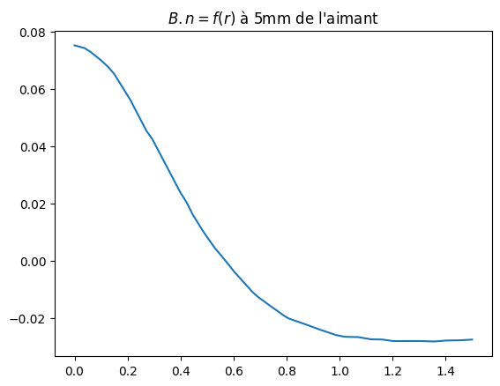
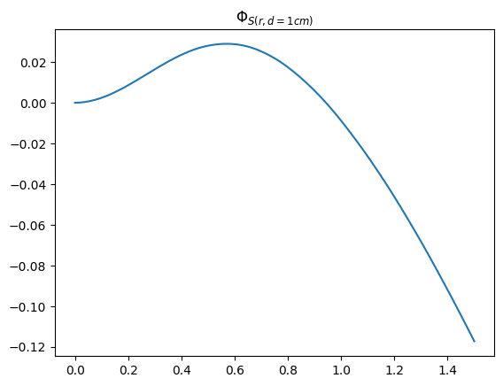
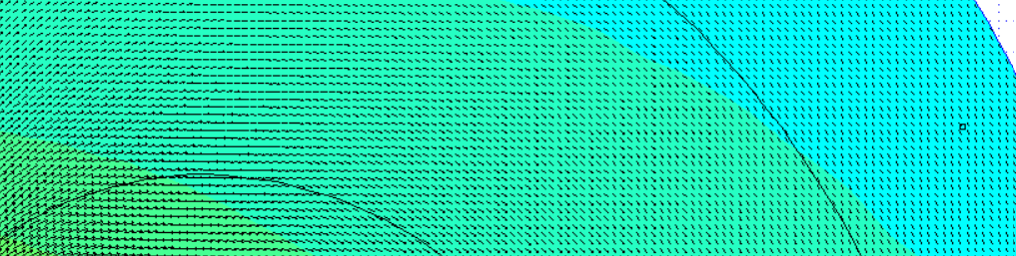
Observations coherentes avec

Slide 15
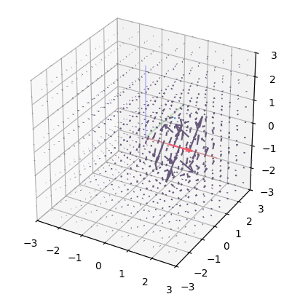
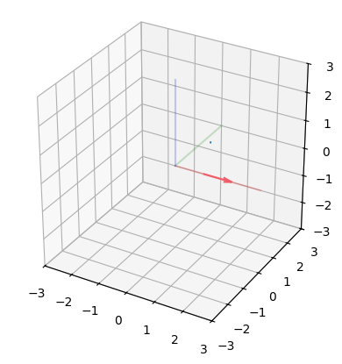
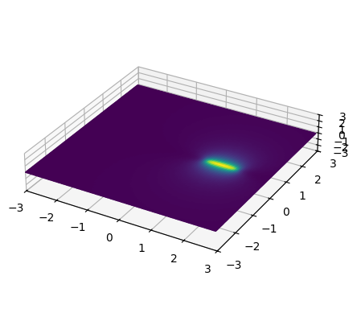
Problématiques de simulation et conversion
Pour le développement d’un tel dispositif, la simulation est un outil clé: car chaque bobinage et prototype coûte. Au total réalisé 4 bobines, dont une qui a tapé un aimant et s’est abimée.
Ici pour un fil de courant en vérifiant les résultats par théorème de superposition par exemple.
Mais la méthode choisie initialement était trop précise et longue en calcul pour mon dispositif.
Superposition d’un fil de courant I et –I : champ nul.
Notes:
Ici j’ai commencé à suivre l’implémentation du modèle de champ magnétique proposé par V. Ziemann.

Slide 16
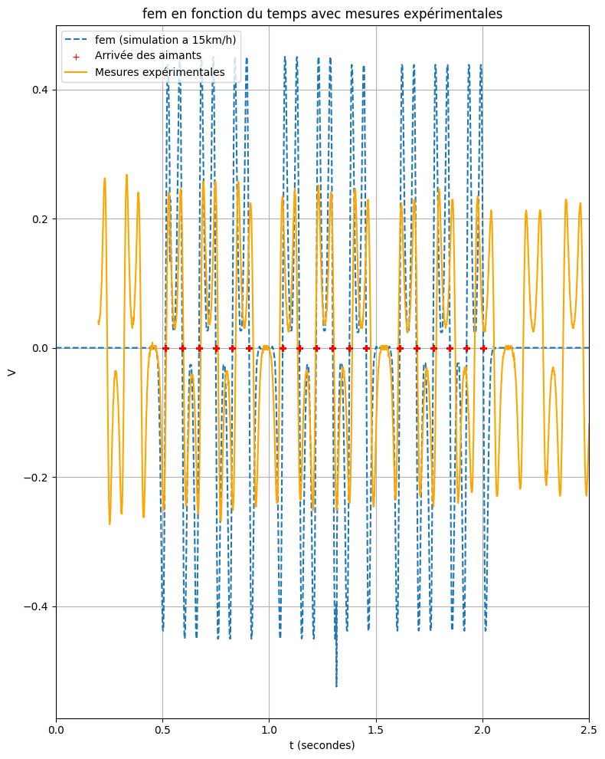
Nouveau modèle
Utilisation de données de mesure
Prolongation sur les bords
Intégration du mouvement et variation de flux

Slide 17
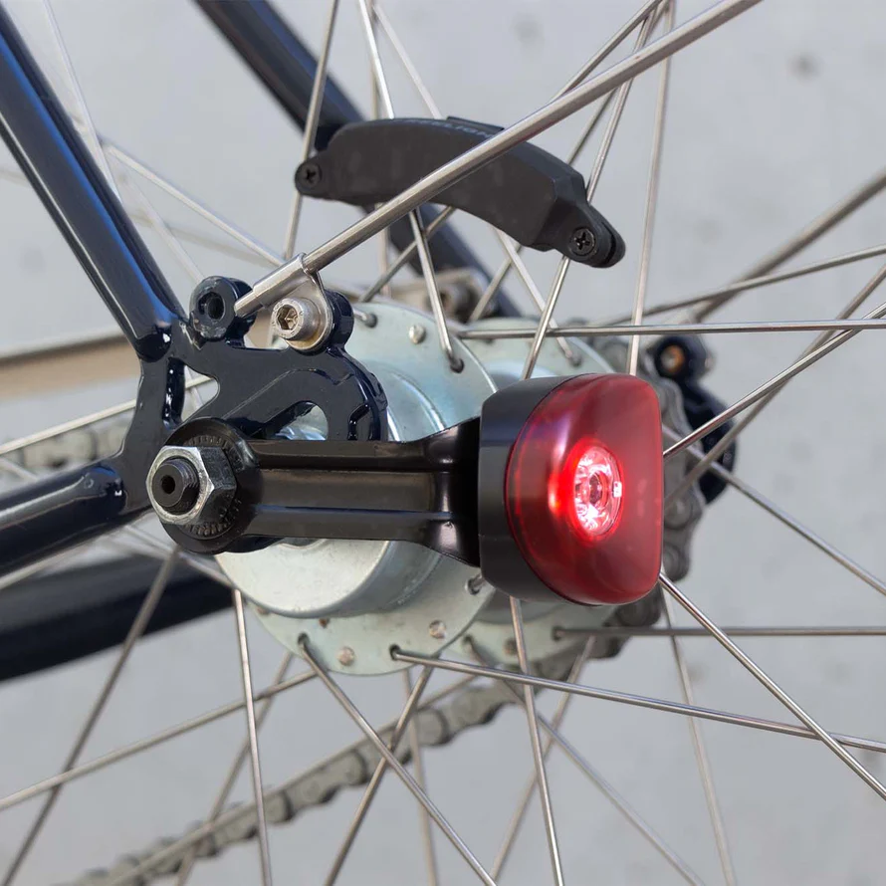
Modèle professionnel vs Conçu
4 aimants néodyme regroupés très près,
Incrustés solidement dans le support.
Bobine, rectifieur et limiteur de courant, LED.
Solidement attachés, on peut se permettre un cœur en fer doux, qui prolonge le champ magnétique dans la bobine. Sans risque d’abimer le vélo ou le dispositif.

Slide 18
Conclusion.

Slide 19
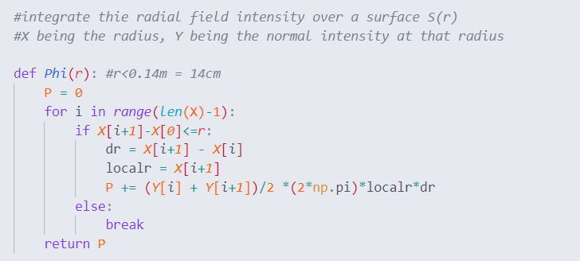
Annexes

Slide 20
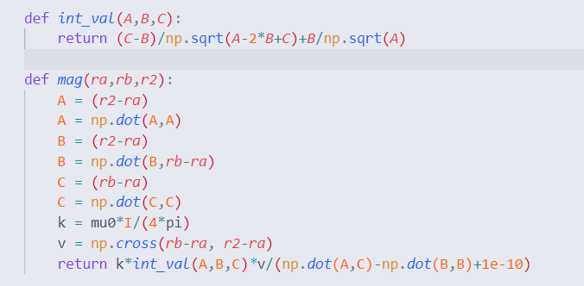
Annexes

Slide 21
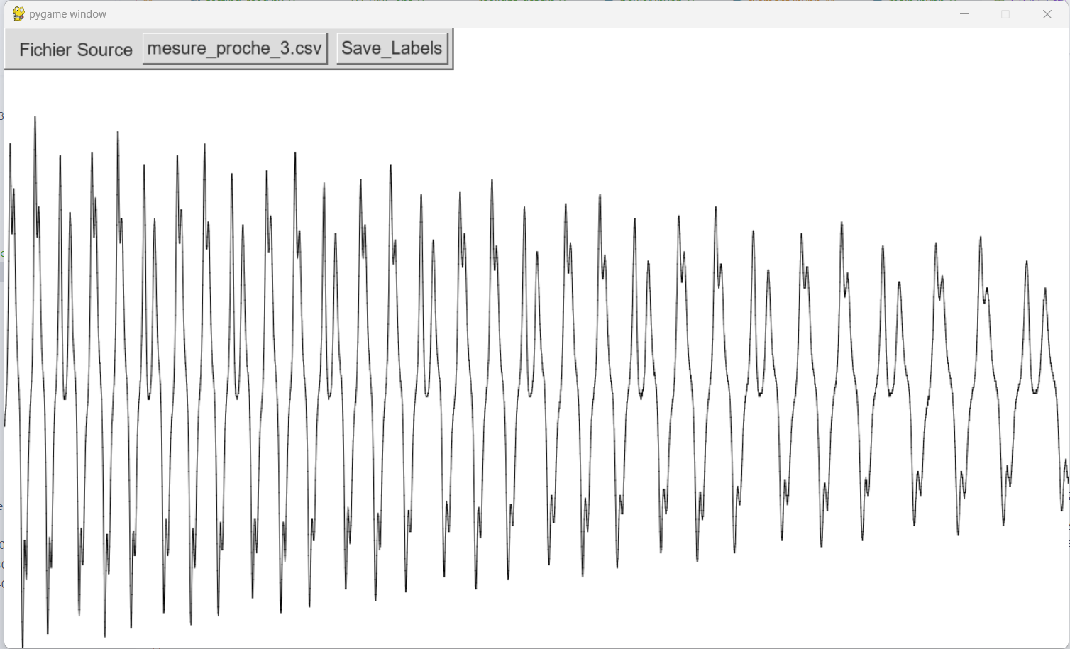

Slide 22
